Slide 1
Ferienlager 2023 – Anmeldeabend

Slide 2
Agenda
1
Allgemeine Informationen zum Ferienlager
4
Eure Fragen
2
Die Unterkunft
3
Anmeldung

Slide 3
Agenda
1
Allgemeine Informationen zum Ferienlager
4
Eure Fragen
2
Die Unterkunft
3
Anmeldung

Slide 4
Allgemeine Informationen
Neue Rahmendaten
Zeitraum: Sonntag, 25.06.2023, ab ca. 15:00 Uhr Mittwoch, 05.07.2023, bis ca. 13:00 Uhr
Anreise: Reisebus ab Saerbeck
Fahrräder: Ja
Ziel: Schullandheim Ristedt (Syke bei Bremen)
Teilnehmer: 50 Kinder
Alter: 9 – 14 Jahre (oder VOR den Sommerferien die dritte Klasse besuchen)
Betreuer-Team: 13 Personen
LAGA-Leitung Stefan Winkeljann
Küche (4) Anita Beuning, Anne Grüter, Markus Koch, Caro Winter
Leiter (4) Jannik Thiede, Paul Hörsting, Louis Stegemann, Jonas Weiligmann
Leiterinnen (4) Julia Eggenhaus, Leonie Offermann, Lya Beuning, Mira Reckfort

Slide 5
Allgemeine Informationen
Programm
Täglich drei Programmpunkte (vormittags, nachmittags, abends)
Tagsüber eher Bewegungsspiele
Abends eher Spieleshows und ähnliches
Ausflüge (Schwimmbad, Einkaufs-/Stadt-Tour, besondere Freizeitangebote,…)

Slide 6
Allgemeine Informationen
Kosten
265,00 € pro Person (Kosten für Nicht-Saerbecker fallen aufgrund ausbleibender Zuschüsse höher aus)
Davon 50,00 € Anzahlung
Zuzüglich 15,00 € Taschengeld
Einzug des Restbetrages und Taschengeldes erfolgen 4-6 Wochen vorher

Slide 7
Allgemeine Informationen
Detaillierte Informationen folgen kurz vor dem Ferienlager:
Elternabend (Montag, 05.06., 19:30 Uhr im MGH)
Merkzettel und Packliste
Genaue Anreise und Heimreise
Vorstellung Betreuerteam
Erreichbarkeiten, Notfallnummern, „LAGA-News“
Gruppen- und Zimmereinteilung (Mittwoch, 07.06., 17:30 Uhr Jungen / 18:00 Uhr Mädchen im MGH)
Einteilung der Ferienlager-Gruppen mit den Kindern
Einteilung der Zimmerbelegung

Slide 8
Agenda
1
Allgemeine Informationen zum Ferienlager
4
Eure Fragen
2
Die Unterkunft
3
Anmeldung

Slide 9
Die Unterkunft
Die Unterkunft
Schullandheim Ristedt Helgolander Straße 67 – 69, 28217 Bremen
150 km Entfernung
Details im Internet
4-, 6- und 8-Bettzimmer
https://www.schullandheim-ristedt.de/

Slide 10
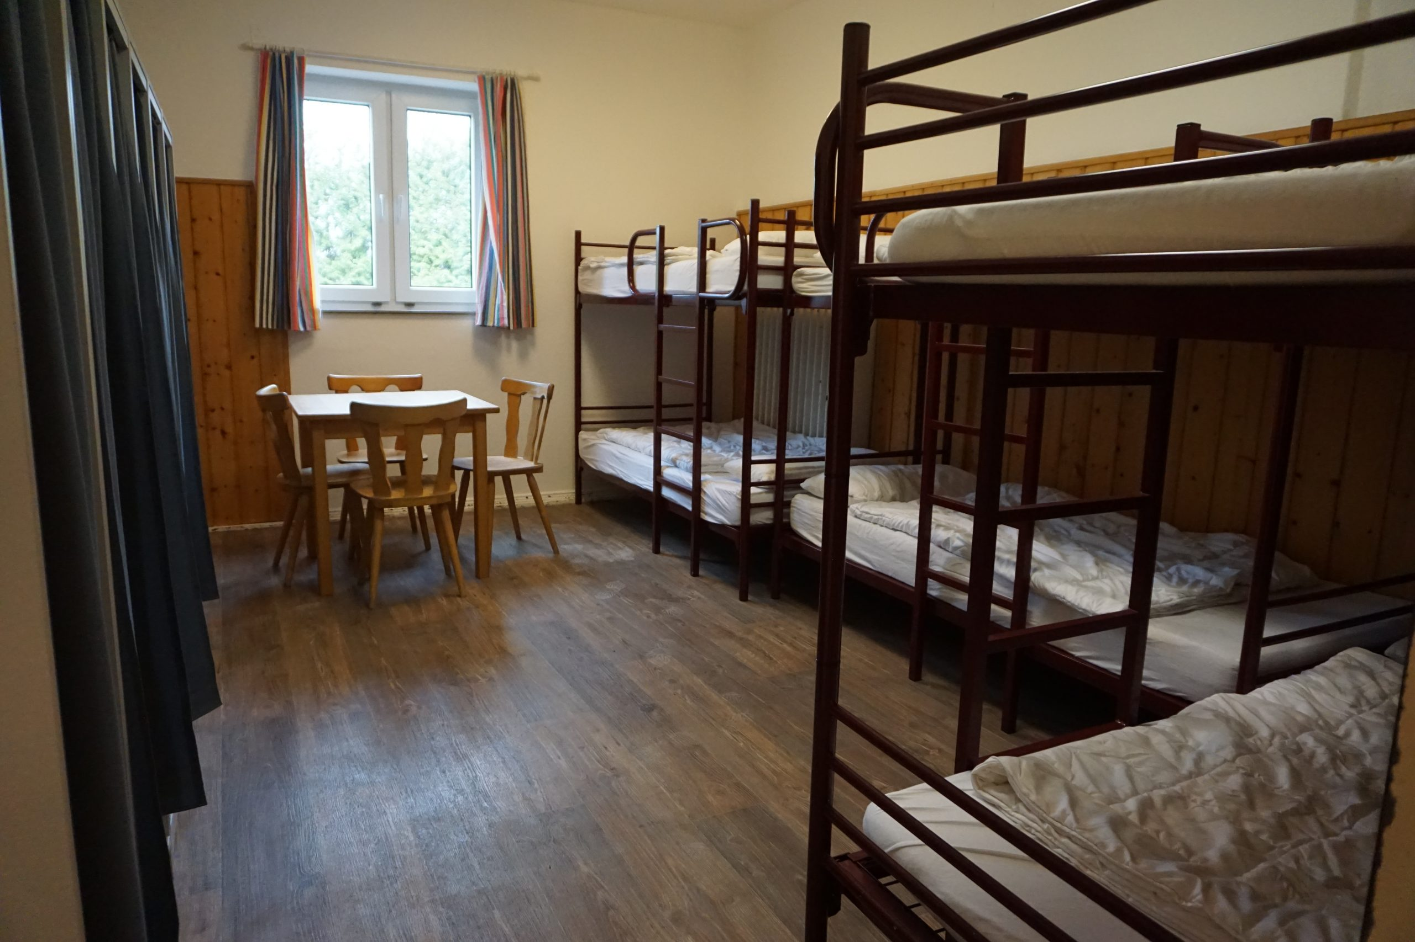
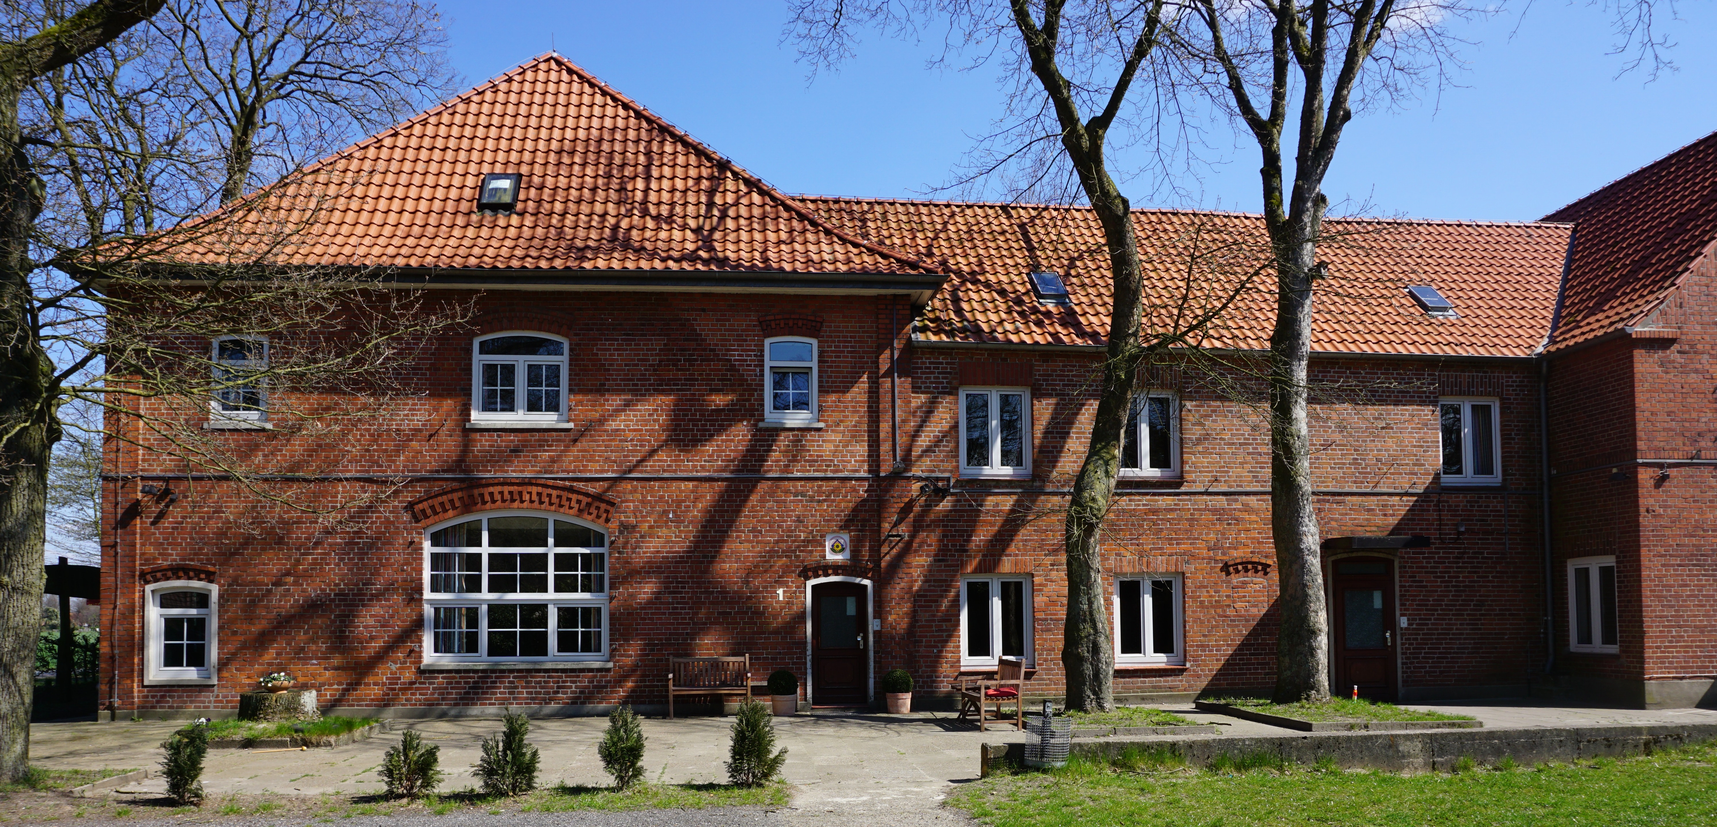
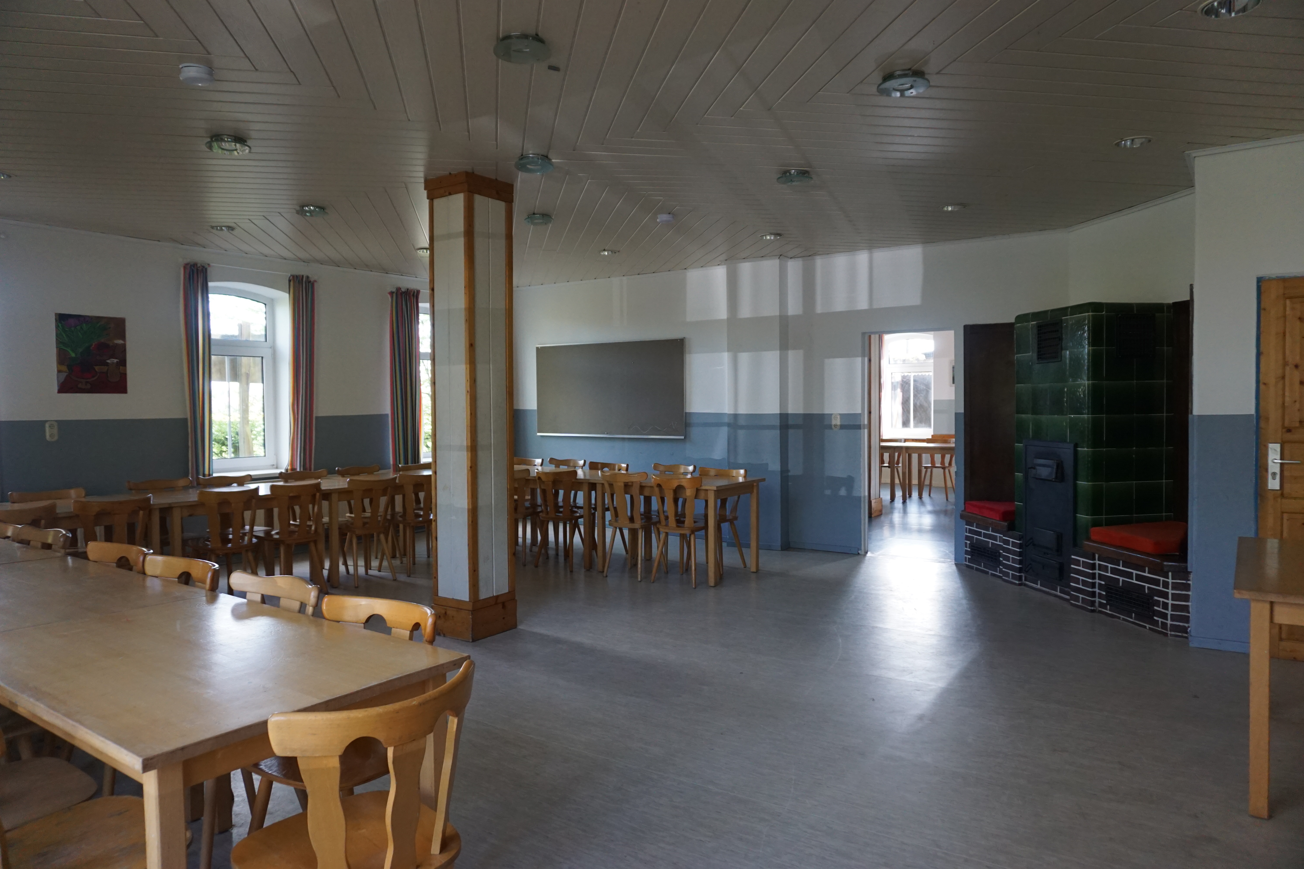
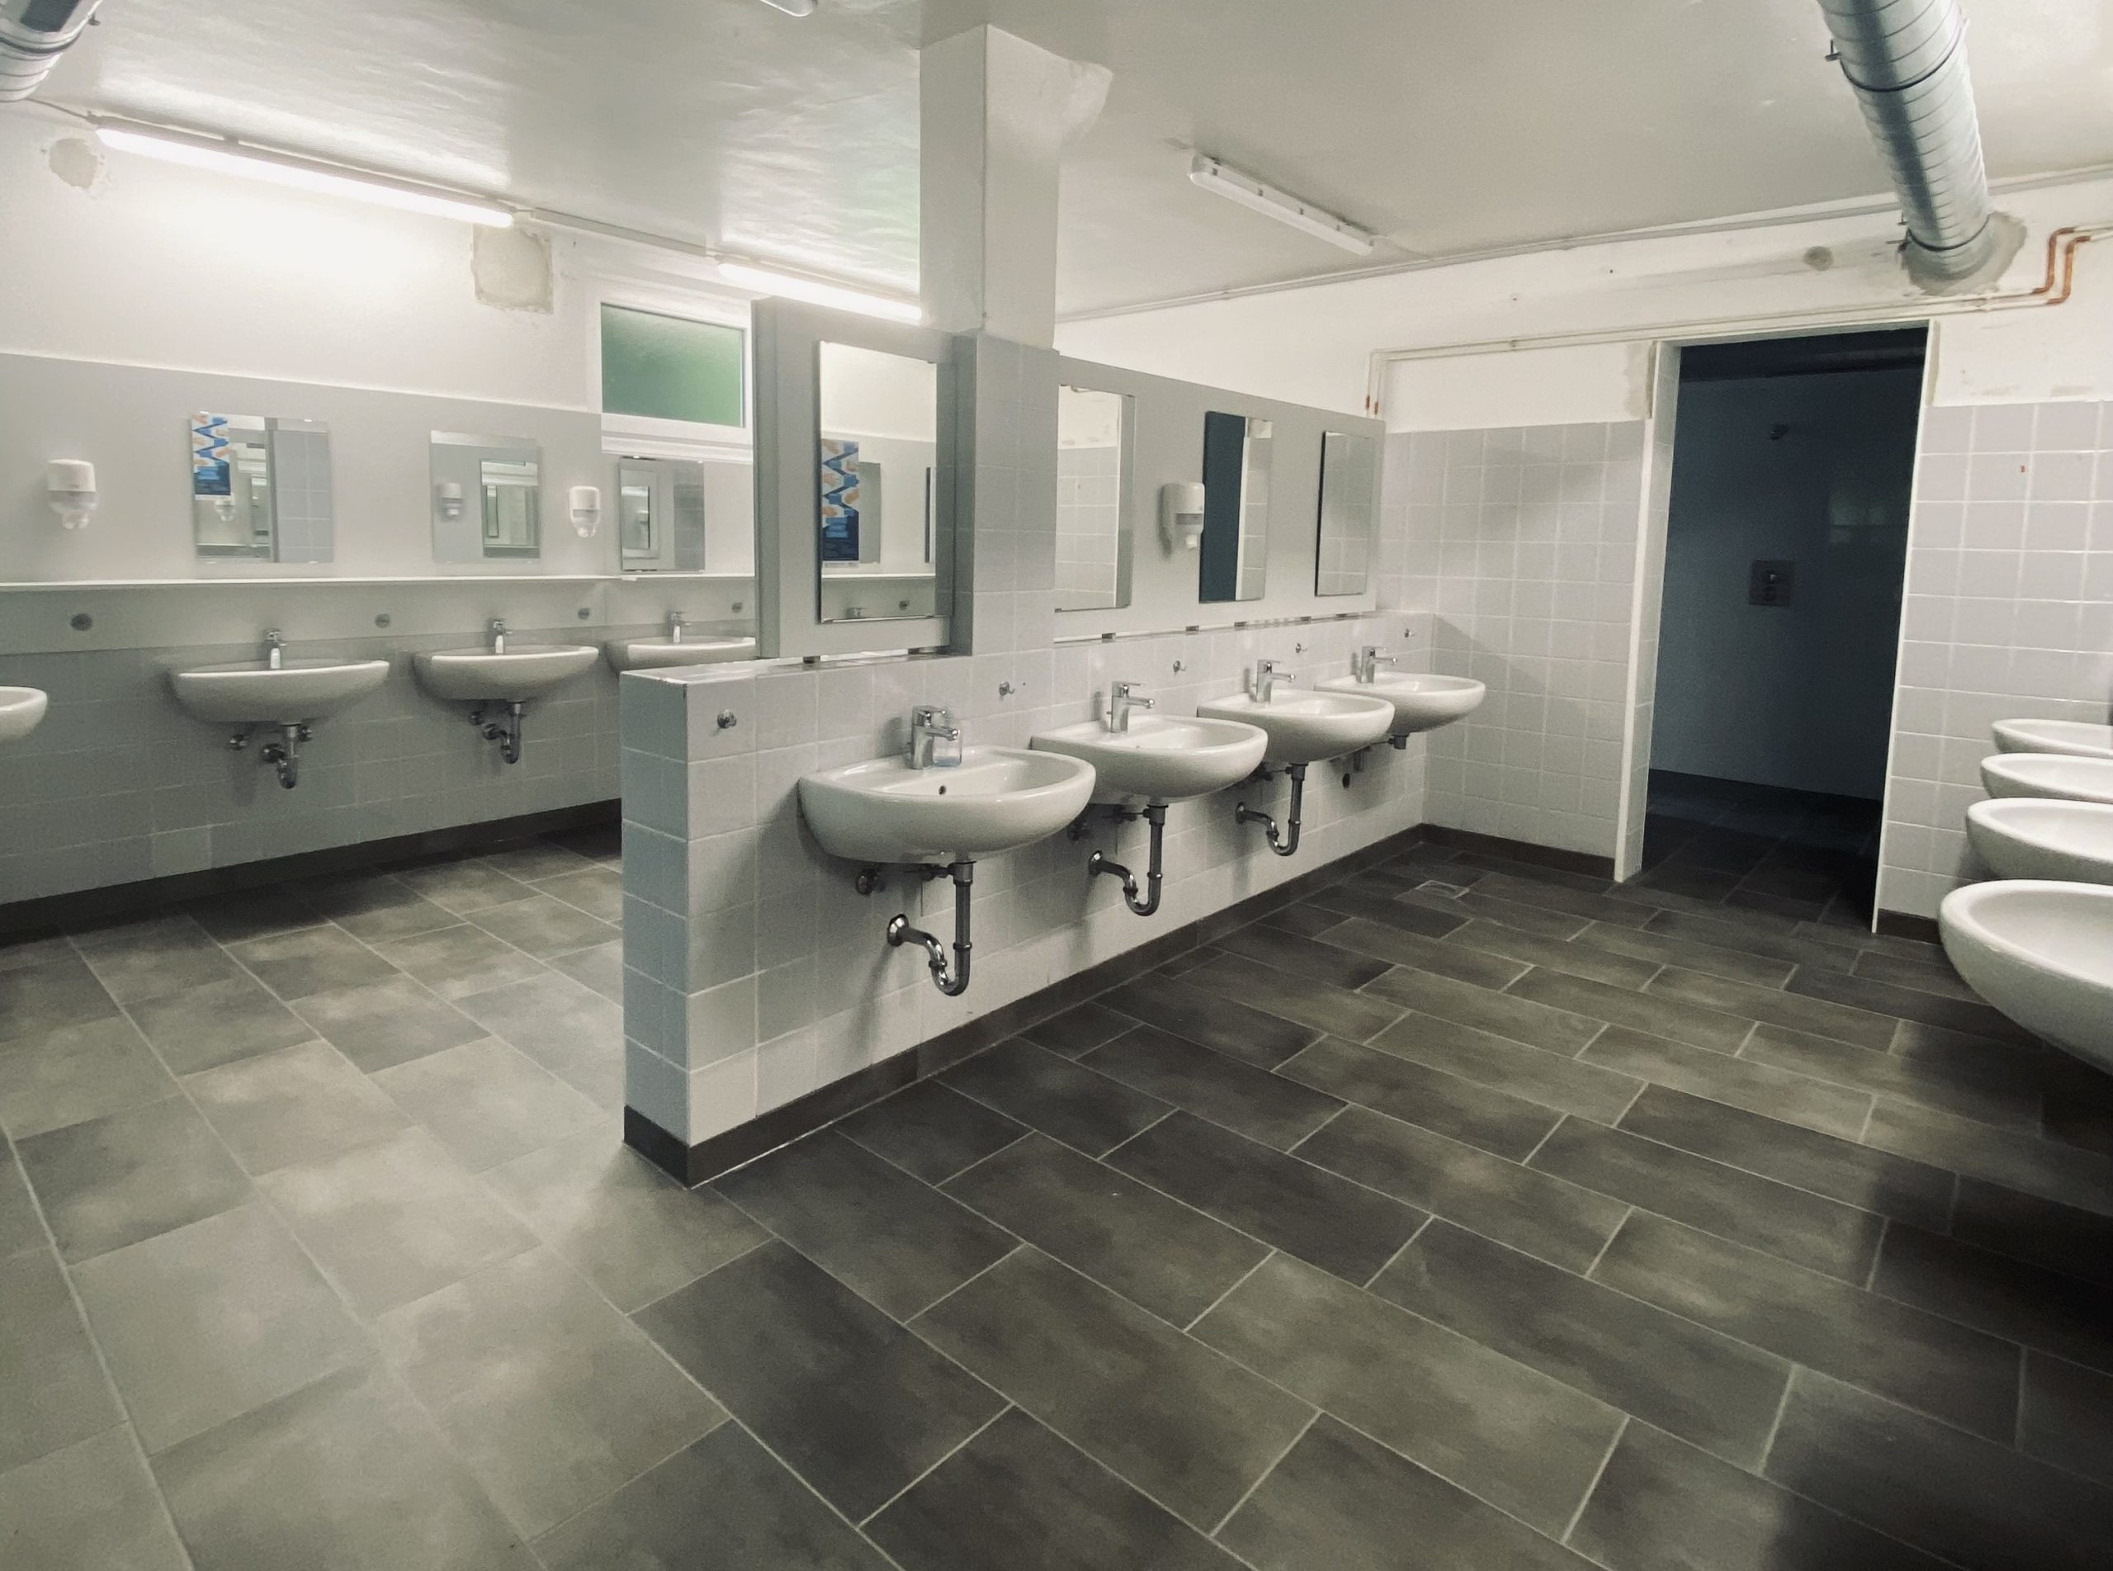
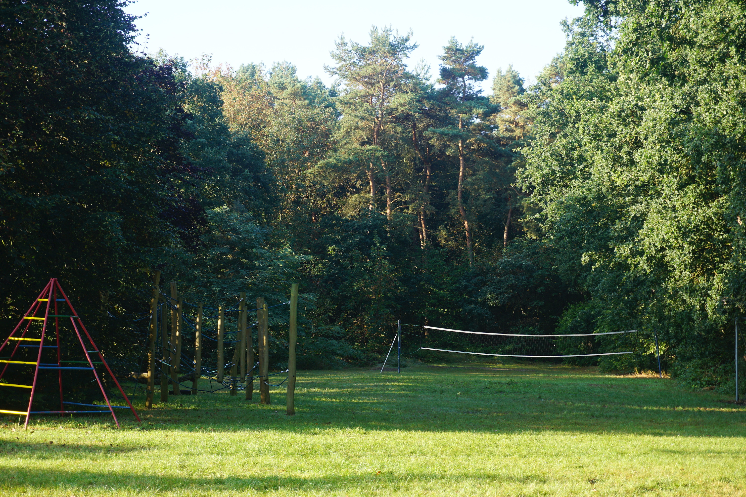
Die Unterkunft

Slide 11
Agenda
1
Allgemeine Informationen zum Ferienlager
4
Eure Fragen
2
Die Unterkunft
3
Anmeldung

Slide 12
Anmeldung
Ablauf der Anmeldungen
1. Vorläufige Anmeldung ausfüllen (bis zum 31.01.2023)
Unter www.kolping-saerbeck.de/ferienlager
2. Automatische Bestätigungsmail erhalten
3. Zusagemail vom Ferienlager-Team abwarten
4. Anzahlung der 50 € per Überweisung bis zum 30.03.2023 an
Kolpingsfamilie Saerbeck DE28 4036 1627 0115 3404 07
5. Ausführliches Anmeldeformular ausfüllen und unterschreiben

Slide 13
Anmeldung
Was passiert bei zu vielen Anmeldungen?
Letztes Jahr mussten wir aufgrund der Vielzahl von Anmeldungen leider einigen Kindern absagen.
Sollte es dieses Jahr wieder zu einer solchen Situation kommen, haben wir folgende Vorzugskriterien festgelegt:
Kind hat in der Vergangenheit schon an einem Ferienlager teilgenommen (oder hatte sich dazu angemeldet)
Wohnort in Saerbeck
Alter / Schulklasse (Ältere bevorzugt)
Kolpingmitglieder
Wir möchten grundsätzlich eine möglichst ausgeglichene Anzahl von Jungen und Mädchen mitnehmen.
Das kann dazu führen, dass bei den Jungen und Mädchen im Einzelfall unterschiedliche Kriterienstufen zum Tragen kommen

Slide 14
Agenda
1
Allgemeine Informationen zum Ferienlager
4
Eure Fragen
2
Die Unterkunft
3
Anmeldung

Slide 15
Eure Fragen
Fragen aus den bisherigen Anmeldungen:
Kann der Zimmerwunsch auch zu einem späteren Zeitpunkt angegeben oder korrigiert werden?
Wir sammeln die Zimmerwünsche für die Vorbereitung der Gruppen- und Zimmeraufteilung am 07.06.
Spätestens dann können vor Ort von den Kindern immer noch Änderungswünsche zu unserem Plan geäußert werden.

Slide 16
Eure Fragen
Stellt eure Fragen gerne
Per Email: s.winkeljann@kolping-saerbeck.de
Per Telefon: 0151 12479892 (Stefan Winkeljann)
Wir werden nicht alle Fragen direkt beantworten, sondern diese zunächst sammeln, sortieren und zusammenfassen, um dann zu gegebener Zeit Antworten darauf zu finden.
Weitere Informationen folgen zu gegebener Zeit auf unserer Homepage verfügbar: www.kolping-saerbeck.de/ferienlager

Slide 17
Vielen Dank und bis bald!
Wir hoffen, in diesem Jahr wieder ein erlebnisreiches Ferienlager durchführen zu können.

